Slide 1
Psalm 55 (DNP) t. B. Vuijk; m. Genève 1562

Slide 2
Psalm 55 (DNP) t. B. Vuijk; m. Genève 1562

Slide 3
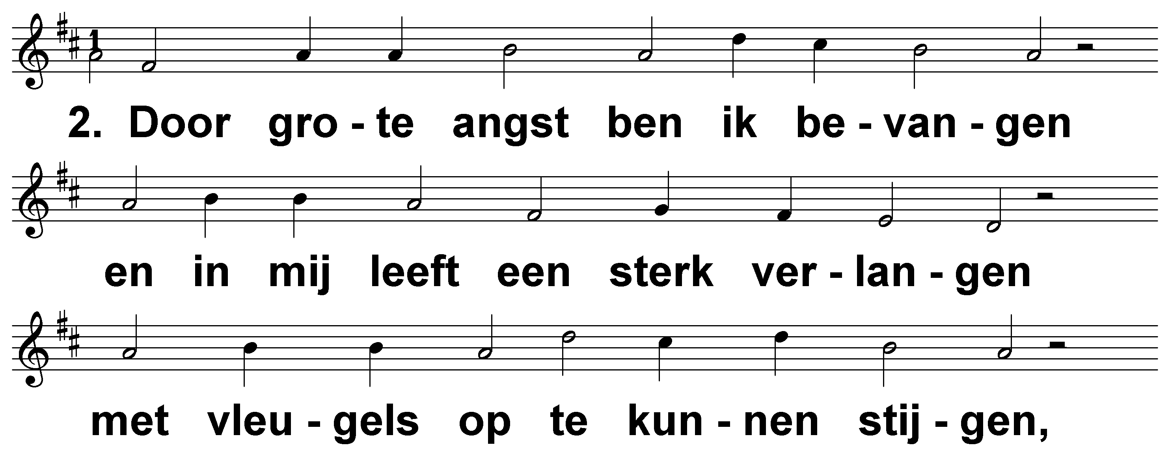
Psalm 55 (DNP) t. B. Vuijk; m. Genève 1562

Slide 4
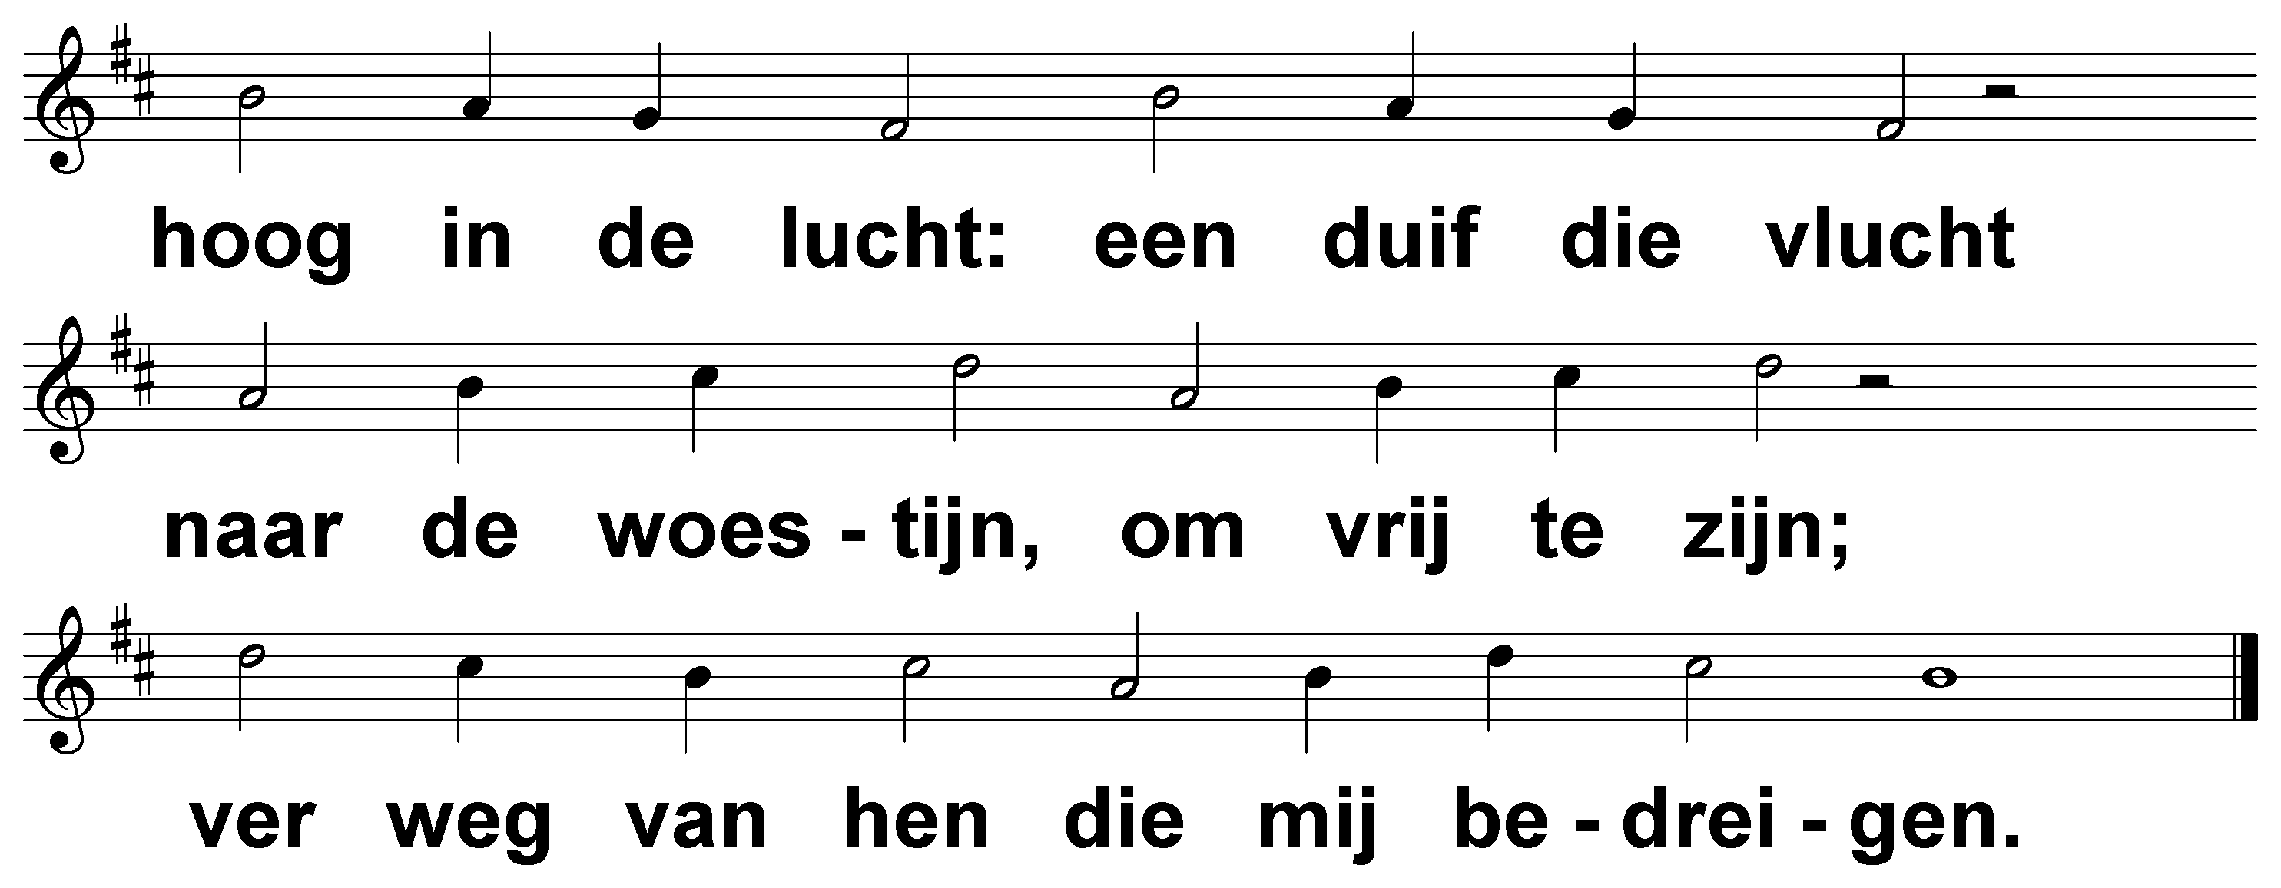
Psalm 55 (DNP) t. B. Vuijk; m. Genève 1562

Slide 5
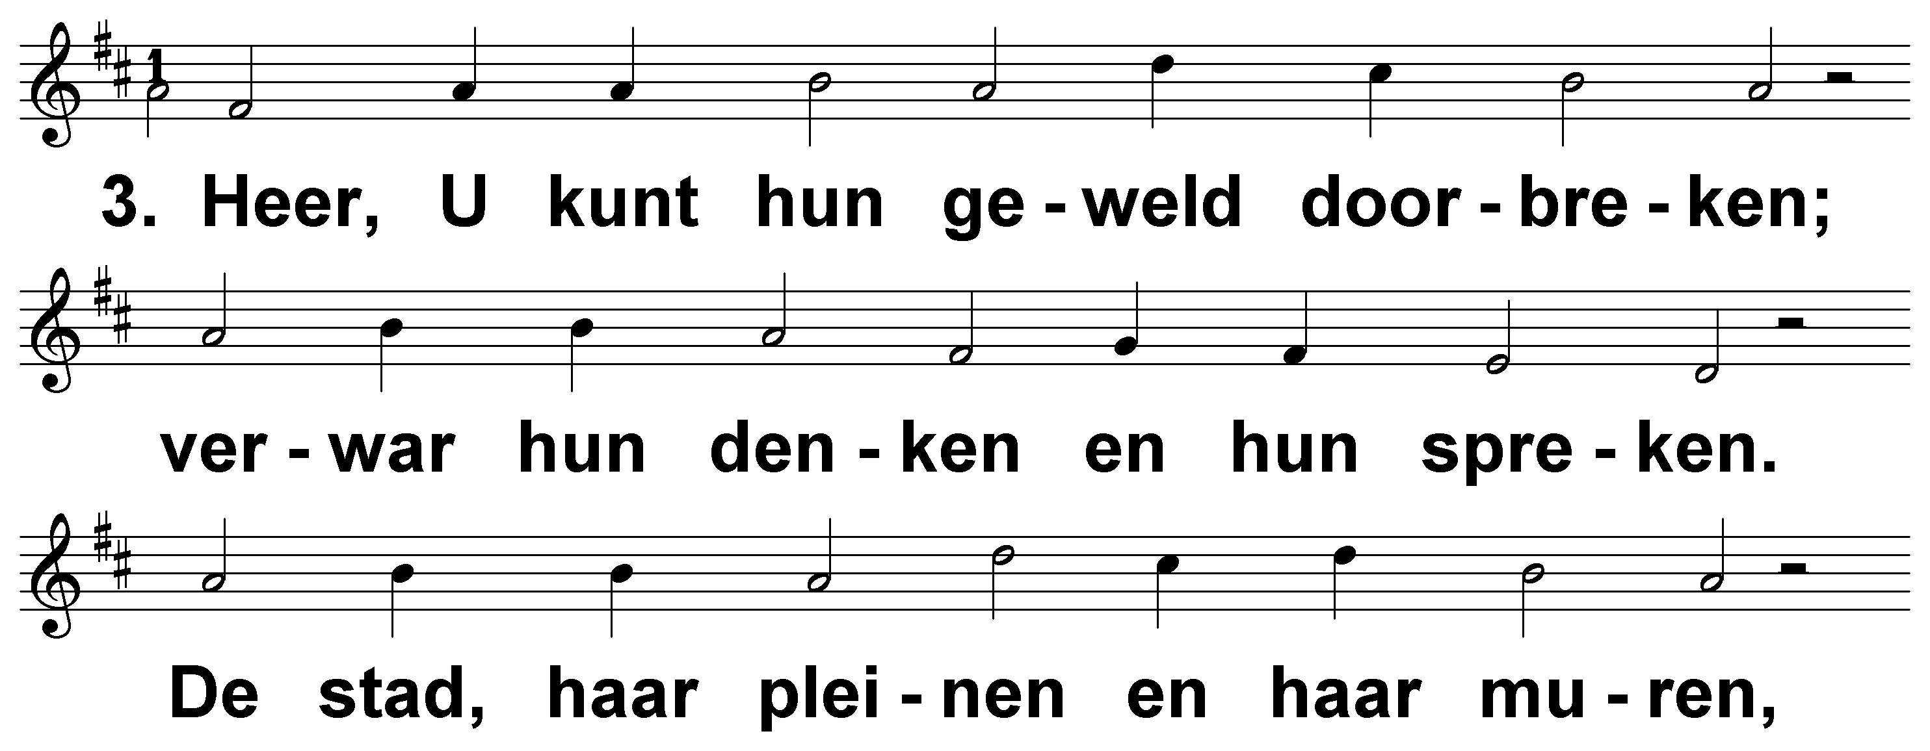
Psalm 55 (DNP) t. B. Vuijk; m. Genève 1562

Slide 6
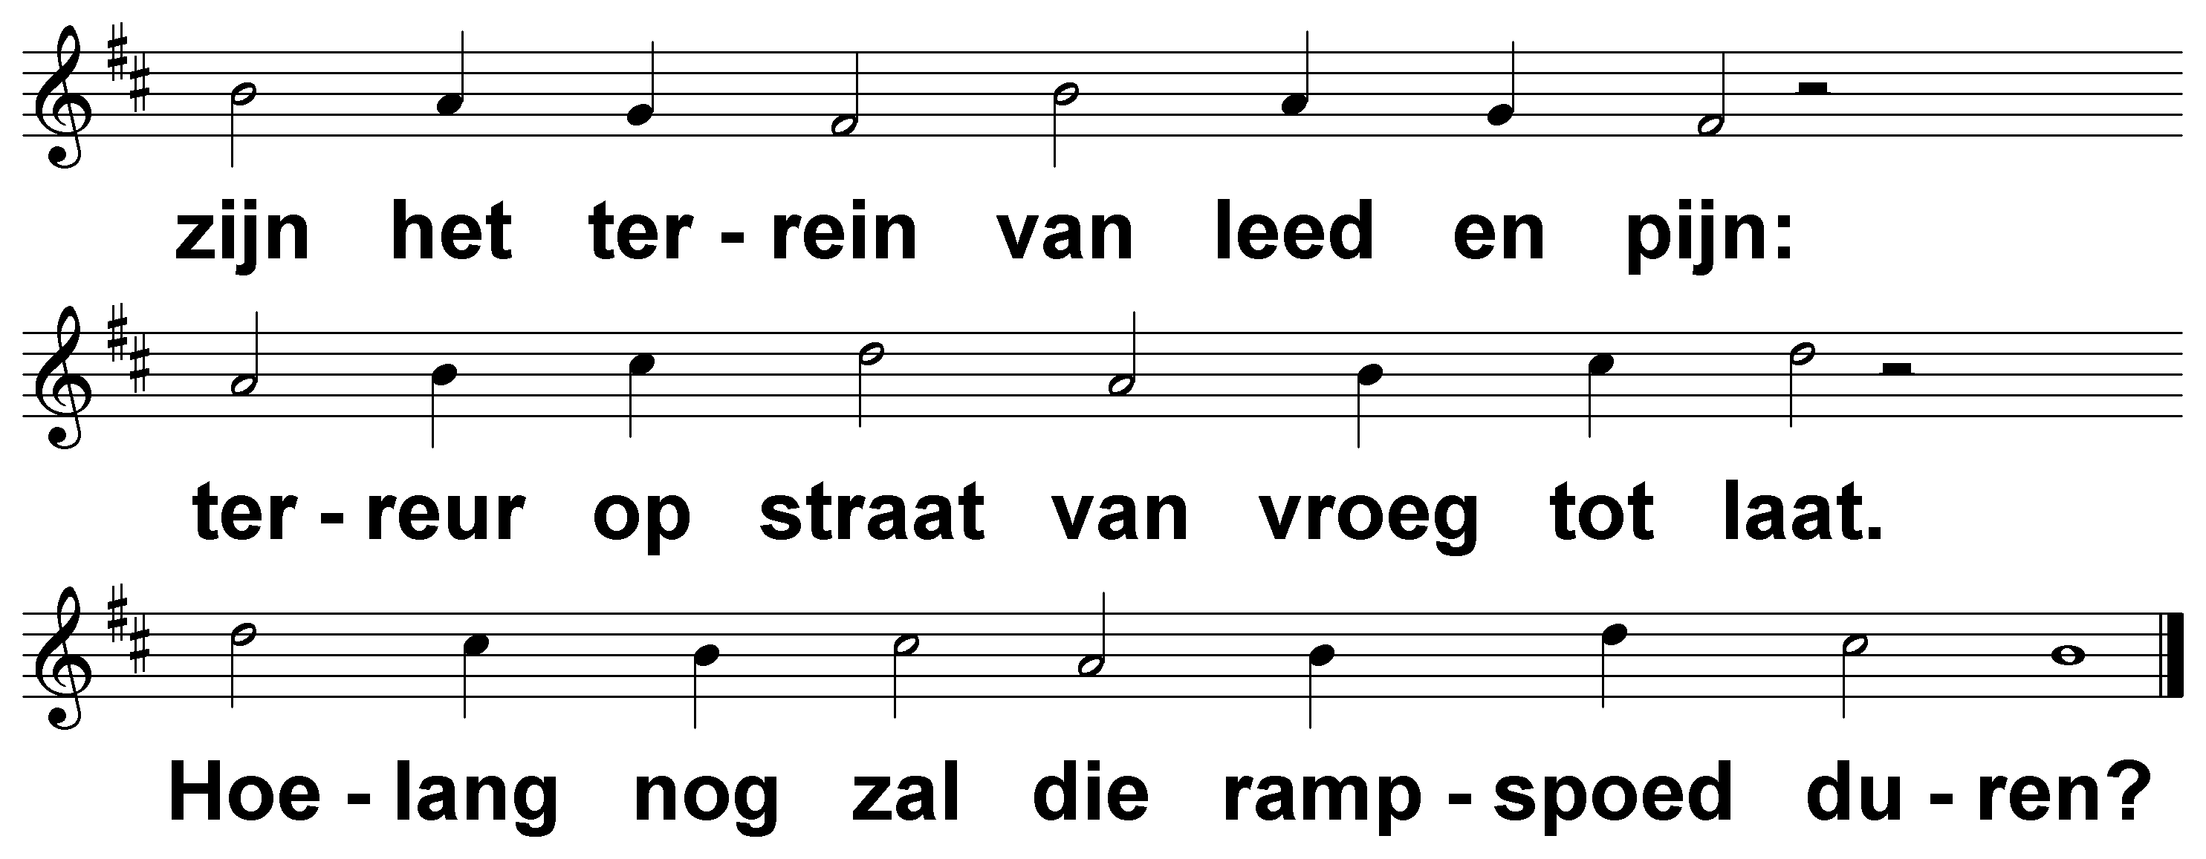
Psalm 55 (DNP) t. B. Vuijk; m. Genève 1562

Slide 7
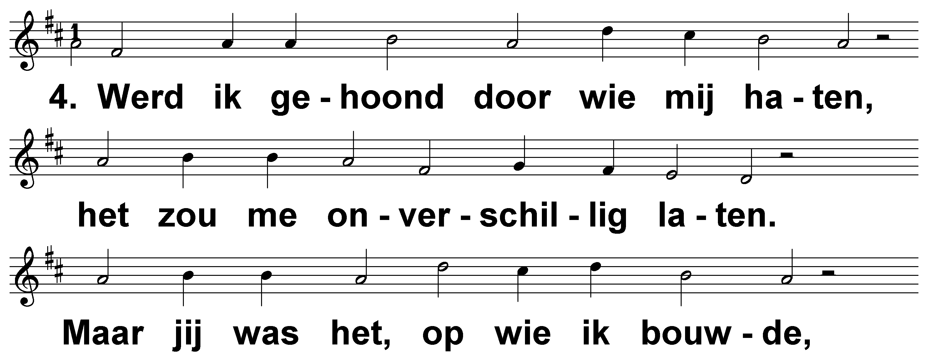
Psalm 55 (DNP) t. B. Vuijk; m. Genève 1562

Slide 8
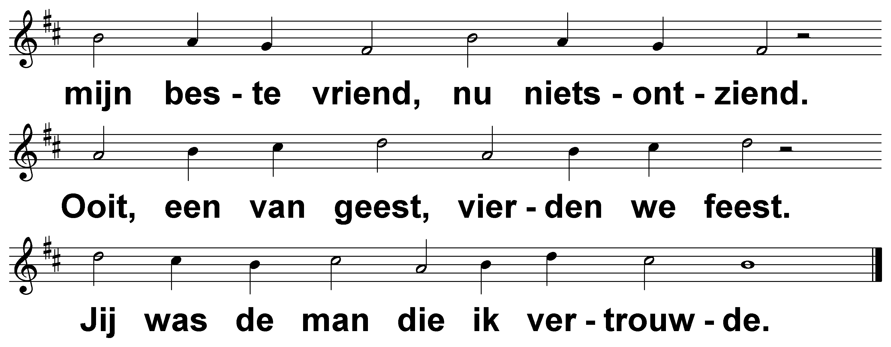
Psalm 55 (DNP) t. B. Vuijk; m. Genève 1562

Slide 9
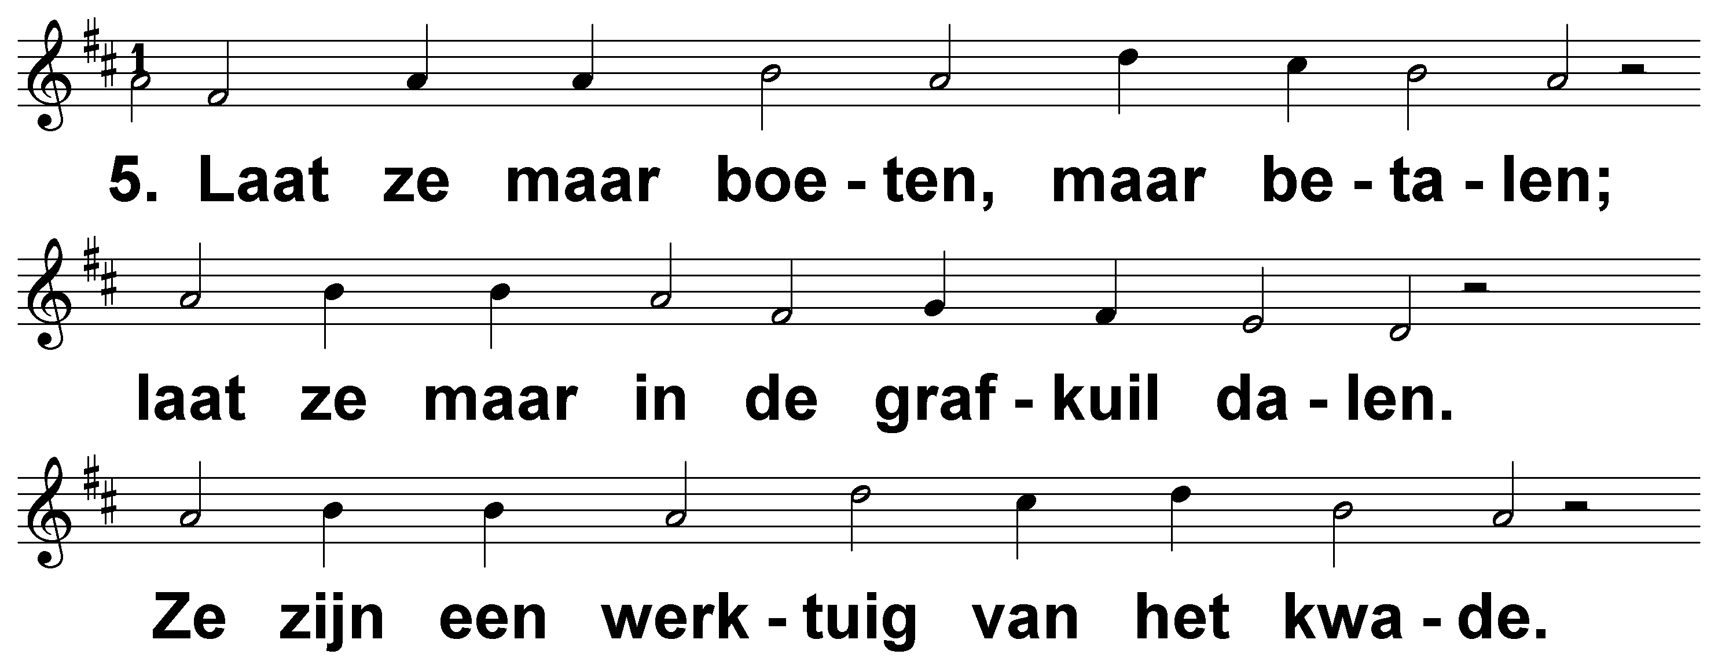
Psalm 55 (DNP) t. B. Vuijk; m. Genève 1562

Slide 10
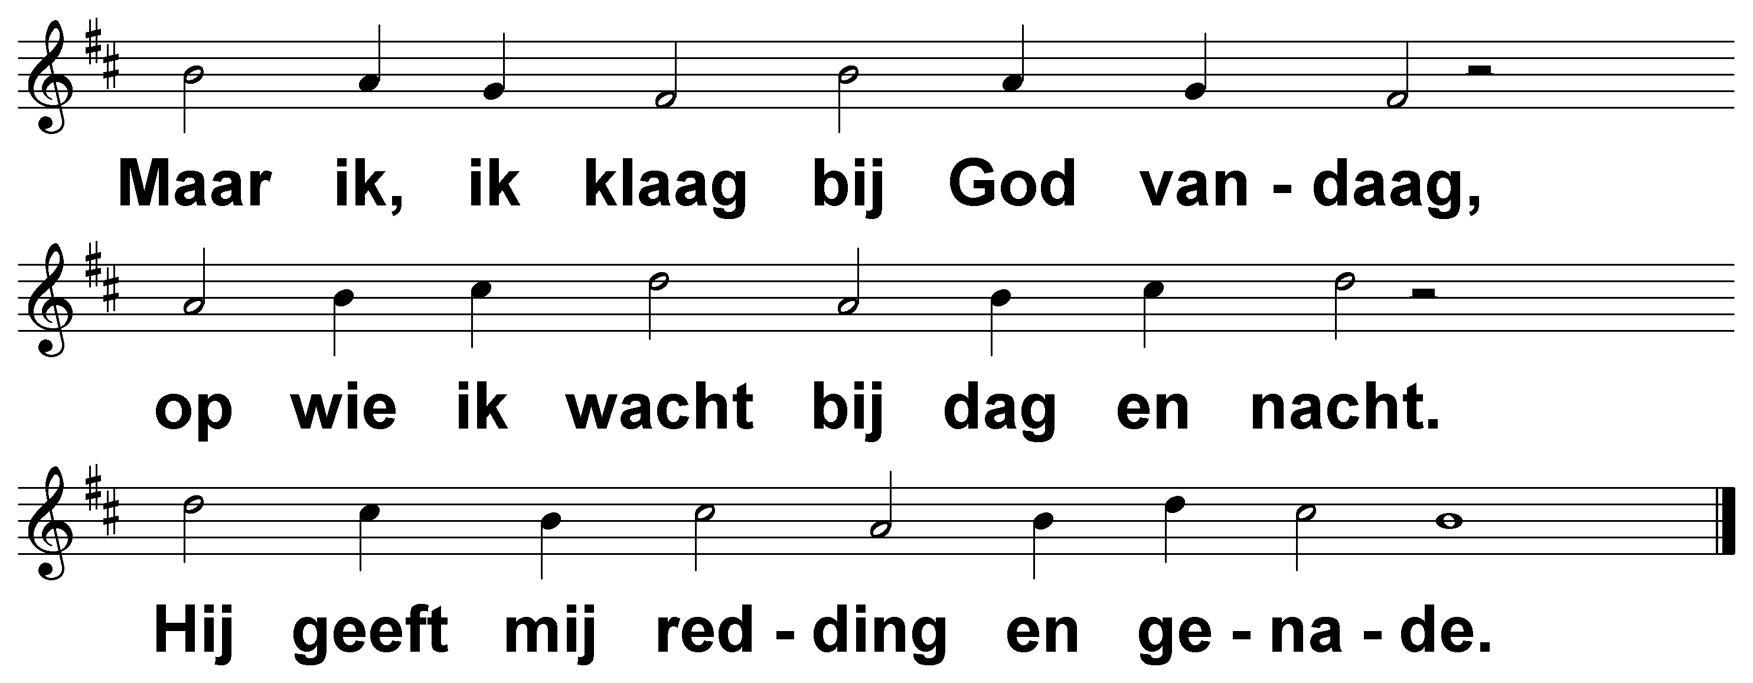
Psalm 55 (DNP) t. B. Vuijk; m. Genève 1562

Slide 11
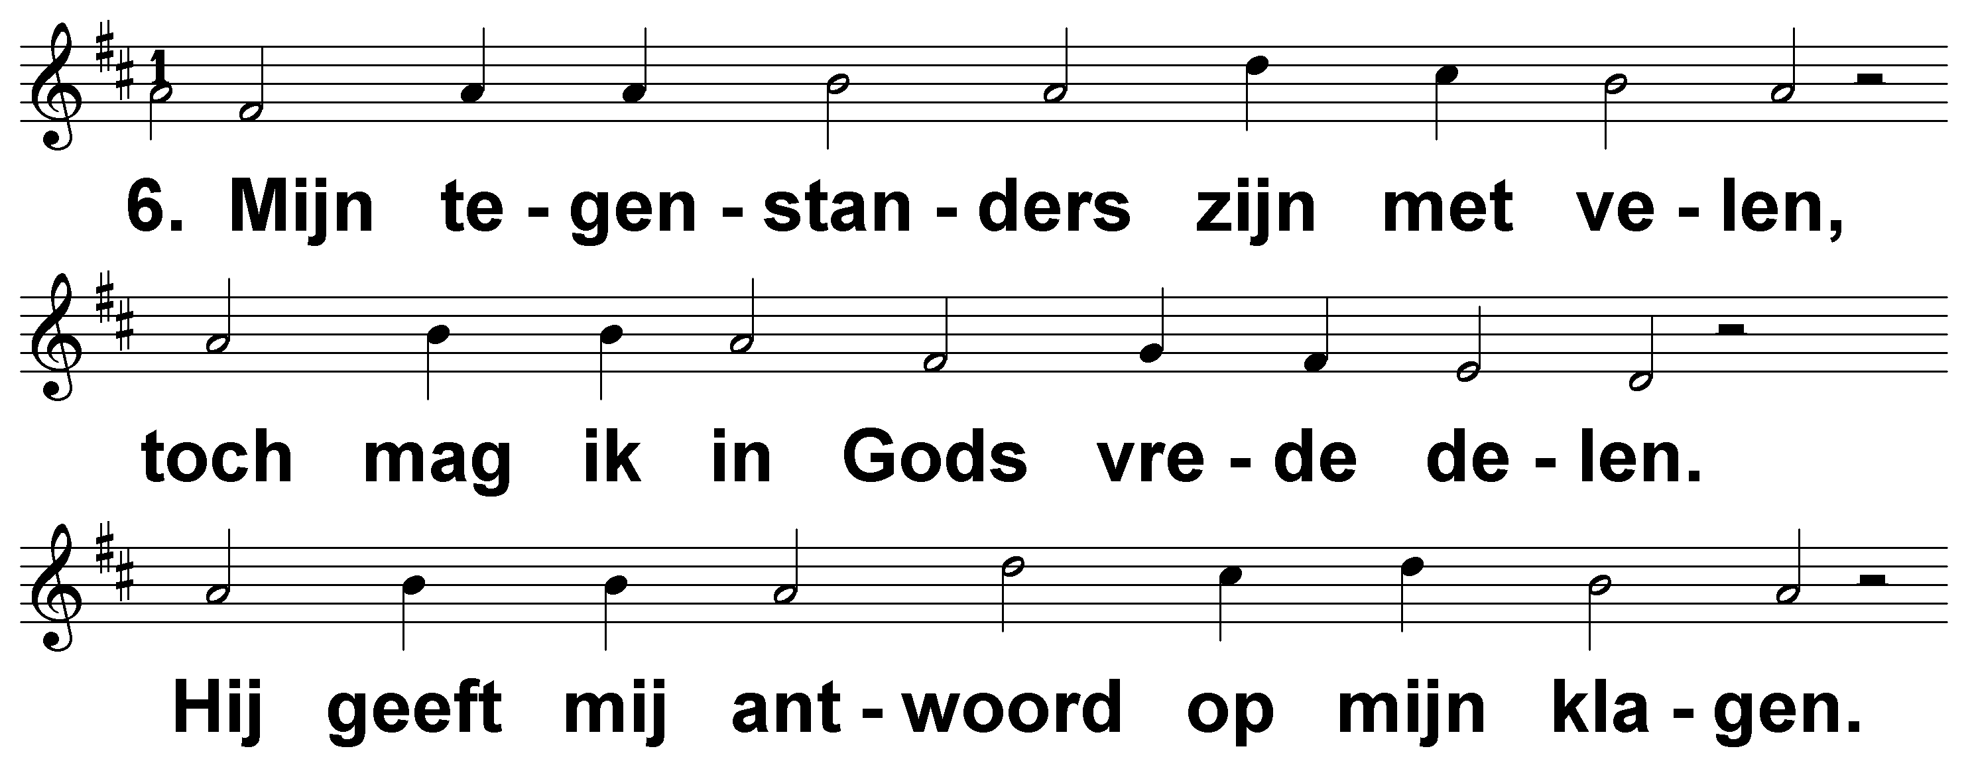
Psalm 55 (DNP) t. B. Vuijk; m. Genève 1562

Slide 12
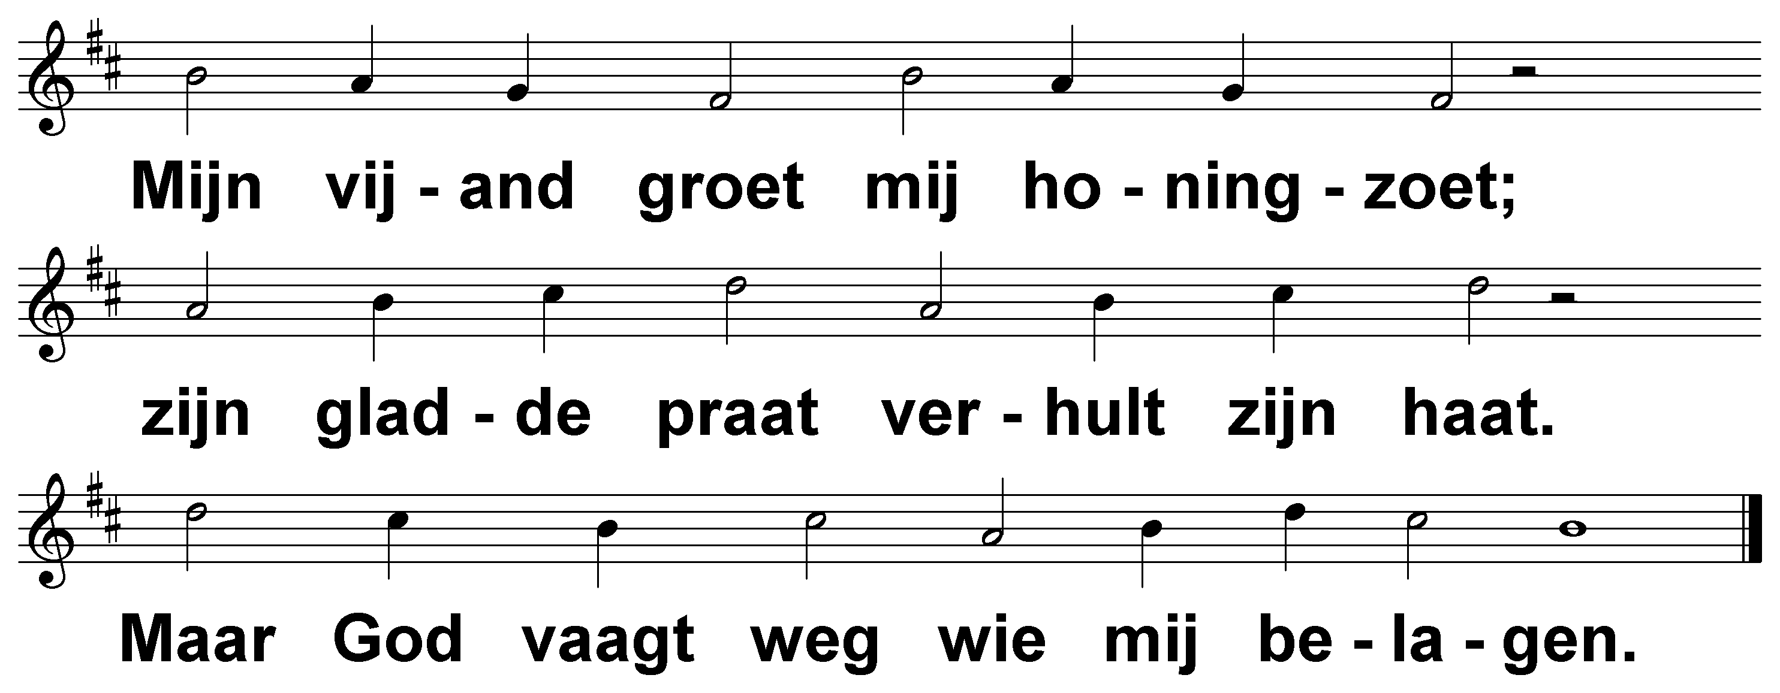
Psalm 55 (DNP) t. B. Vuijk; m. Genève 1562

Slide 13
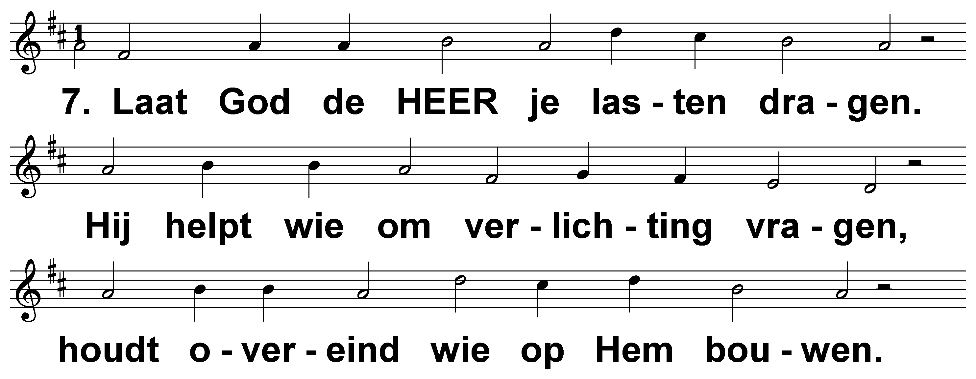
Psalm 55 (DNP) t. B. Vuijk; m. Genève 1562

Slide 14
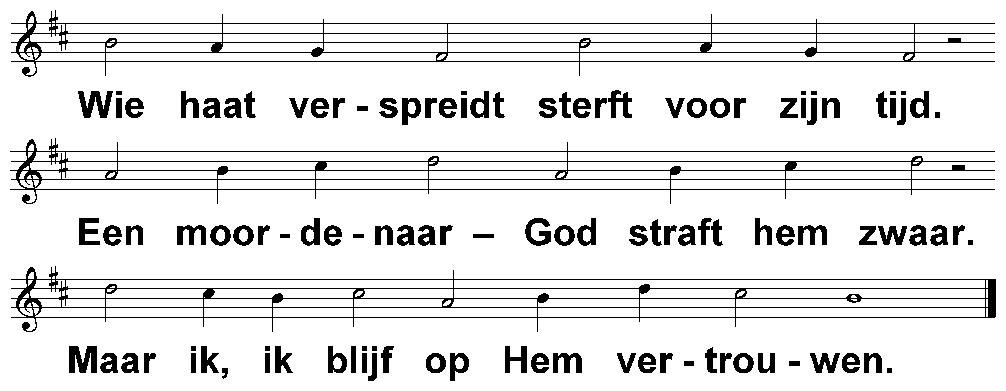
Psalm 55 (DNP) t. B. Vuijk; m. Genève 1562

